Slide 1
ПРОГНОЗИРОВАНИЕ РИСКА МЕХАНИЧЕСКОГО ПОВРЕЖДЕНИЯ СТАНКОВ С ПРИМЕНЕНИЕМ МЕТОДОВ МАШИННОГО ОБУЧЕНИЯ
Выполнил студент группы 5030103/00301
Руководитель доцент ВШТМиМФ, к.ф.-м.н.
Консультант ассистент ВШТМиМФ
М.В. Трубачев
С.В. Каштанова
А.Д. Ершов

Slide 2
Цели и задачи исследования
Цель:
Исследование возможности применения методов машинного обучения в системе прогнозирования риска нарушения работы оборудования.
Задачи:
Проанализировать исходные данные
Провести предобработку данных
Выбрать и обучить модели
Сравнить результаты по различным метрикам и выявить эффективные модели

Slide 3
Актуальность исследования
Практическая значимость для предприятий:
Прогнозирование поломки оборудования сможет уменьшить трудозатраты на обслуживание, поможет предотвратить лишние затраты на профилактику, а также классифицировать тип поломки.
Последствия повреждений:
Простои в производстве
Экономические потери
Ухудшение качества продукта

Slide 4
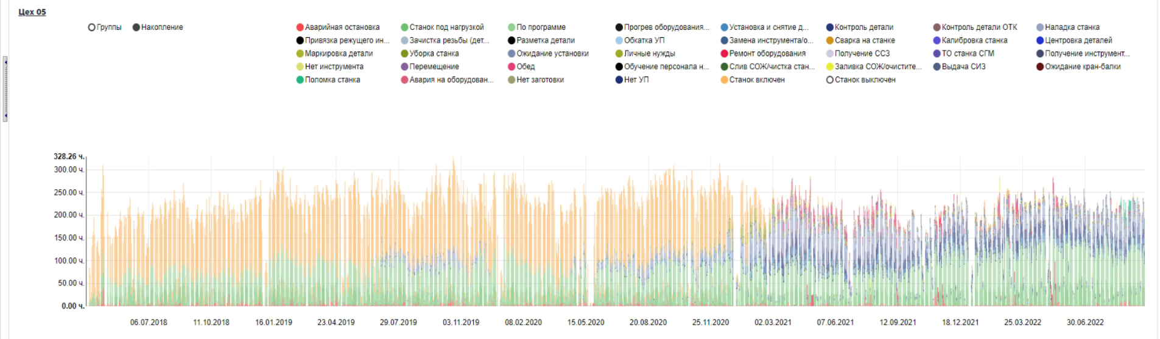
Существующие методы профилактики и предотвращения повреждений
Регулярное техническое обслуживание
Использование современных материалов
Мониторинг состояния оборудования
Пример приложения (winnum) для мониторинга состояния станков

Slide 5
Типы рассматриваемых повреждений
Износ инструментов и компонентов (Tool wear failure)
Поломка питания (Power failure)
Отказ из-за перенапряжения (Overstrain failure)
Перегрев (Heat dissipation failure)

Slide 6
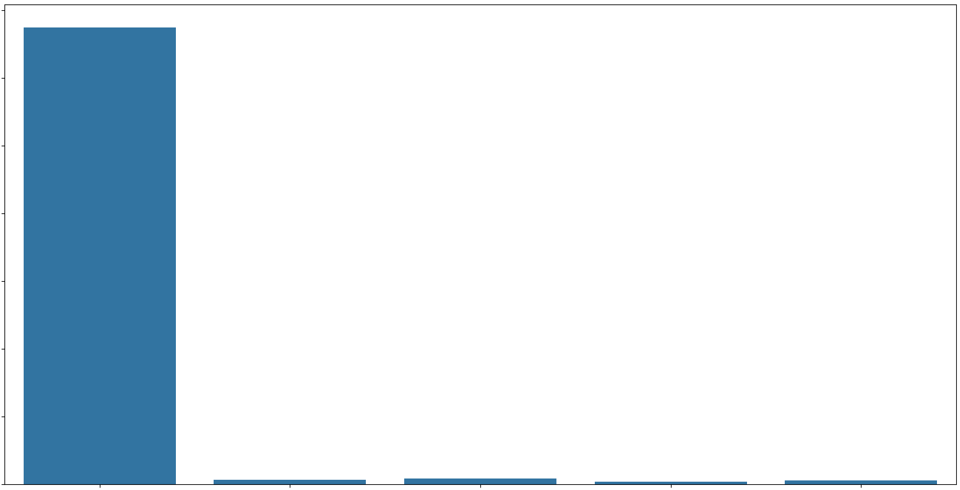
Дисбаланс классов
7000
6000
5000
Количество станков
4000
3000
2000
1000
0
Нет поломки
Поломка питания
Перегрев
Износ инструментов
Отказ из-за перенапряжения

Slide 7
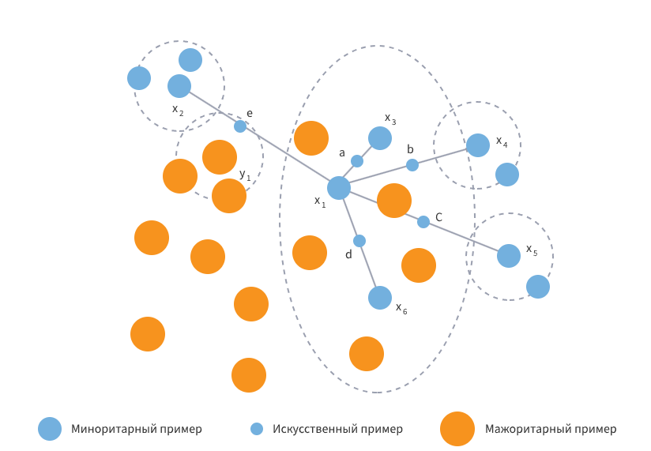
Алгоритм SMOTE
Из выбранных k соседей случайным образом выбирается один сосед. Пусть x - оригинальный пример, а $x_{neighbor}$​ - выбранный сосед. Новый синтетический пример создается на отрезке между $x$ и $x_{neighbor}$​. Это делается по следующей формуле:
$$x_{new}=x+δ\left(x_{neighbor}−x\right)$$
Генерируя виртуальные записи обучения путем линейной интерполяции

Slide 8
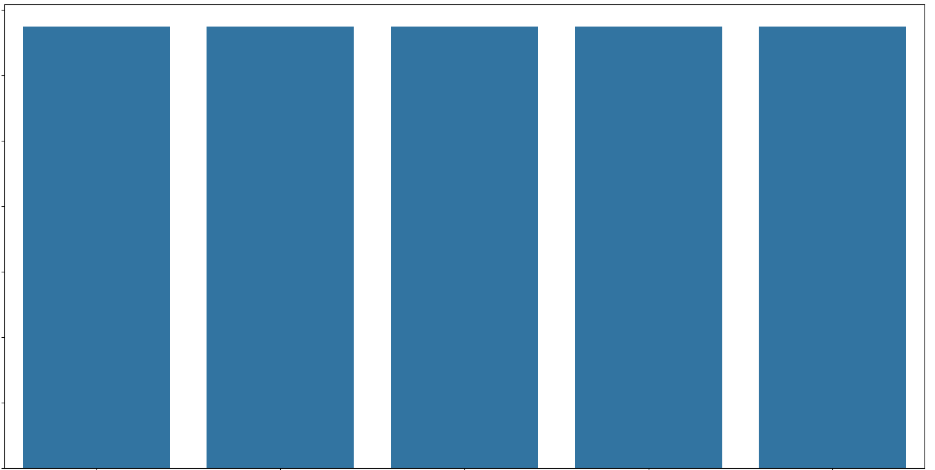
Результаты применения SMOTE
7000
6000
5000
Количество станков
4000
3000
2000
1000
0
Нет поломки
Поломка питания
Перегрев
Износ инструментов
Отказ из-за перенапряжения

Slide 9
Описание исходных параметров
Полезны для обучения модели
Не несут ценности в выявлении поломки
Скорость вращения (Rotational speed) [об/мин]
Момент силы (Torque) [Н * м]
Время использования (Tool wear) [мин]
Поломка (Target) [0/1]
Тип станка (Type) [S/M/L]
Температура воздуха (Air temp) [К]
Температура станка (Process temp) [К]
Тип поломки (Failure type) – Целевой параметр
Уникальный идентификатор (UID)
Идентификатор станка (ProductId)
В качестве дополнительного параметра (feature) возьмем мощность вращающегося объекта:
$$P=τ⋅ω$$
$$ω=2π⋅\frac{n}{60}$$
P – мощность [Вт]
$τ$ – моменты силы [Н * м]
$ω$ – угловая скорость [рад/с]
$n$ – кол-во оборотов в минуту

Slide 10
Корреляционный анализ
Мы будем применять корреляционный анализ с вычислением
корреляции Пирсона к столбцам-признакам, чтобы выявить степень линейной
зависимости между ними.
Вычисляется по следующей формуле:
$$ρ\left(X,Y\right)=\frac{\sum{\left(X_{i}−\overline{X}\right)\left(Y_{i}−\overline{Y}\right)}}{sqrt(\sum{{\left(X_{i}−\overline{X}\right)}^{2}}⋅\sum{{\left(Y_{i}−\overline{Y}\right)}^{2})}}$$
Т. воздуха
Т. станка
Скорость
вращения
Момент
силы
Время
где $X_{i}$ и $Y_{i}$– значения переменных $X$ и $Y$ для наблюдения i, $X$, $Y$ - средние
значения наблюдений.
Поломка
Мощность
Т. станка
Скорость
вращения
Момент
силы
Мощность
Т. воздуха
Время
Поломка

Slide 11
Постановка задачи
Задача обучения с учителем:
Есть множество пар
$\left\{\left(x_{1}, y_{1}\right),⋯\left(x_{n},y_{n}\right)\right\},x_{i}εX,y_{i}∈\left\{1, …,K\right\}$ - Многоклассовая классификация
Отображение
$f:X\underset{→}{f}Y$
Необходимо построить алгоритм α по множеству пар, который будет приближать отображение $f$
$$Y=α\left(X\right)+ⅇ$$

Slide 12
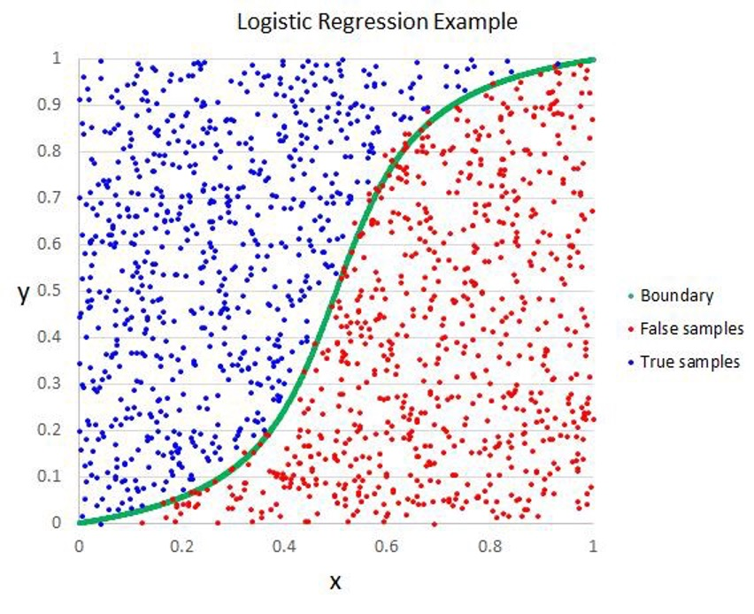
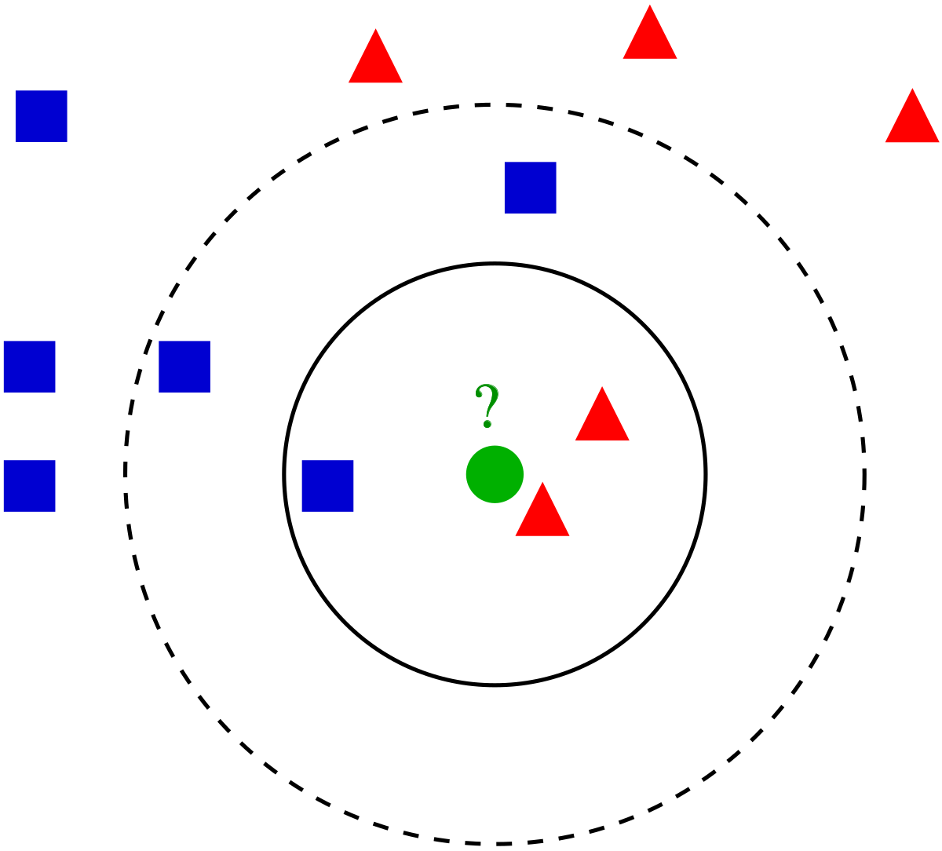
Используемые алгоритмы машинного обучения
Алгоритм k – ближайших соседей
Логистическая регрессия
$$ⅆ\left(x_{i},x_{j}\right)=\sqrt{\sum_{k=1}^{d}{{\left(x_{ik}−x_{jk}\right)}^{2}}}$$
$α\left(x\right)=\operatorname{sign}\left(σ\left(x,w\right)−σ_{O}\right)$

Slide 13
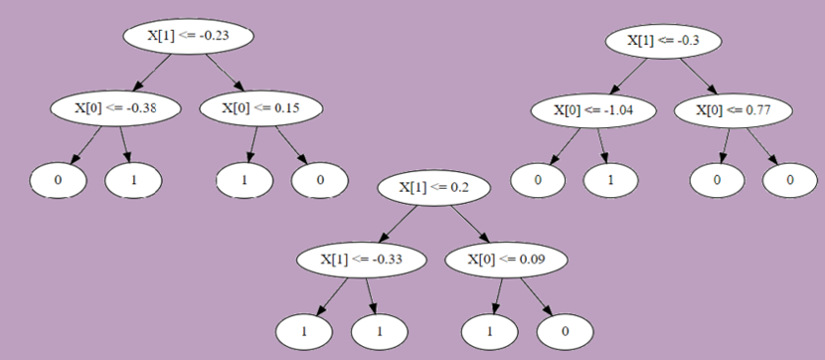
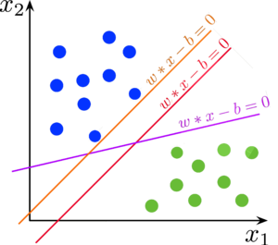
Используемые алгоритмы машинного обучения
Случайный лес
Алгоритм опорных векторов
$$α\left(X\right)=\operatorname{mode}\left\{h_{t}\left(X\right):t=1,2,…T\right\}$$
$h_{t}\left(X\right)$ - предсказание t – го дерева
Гиперплоскость определяется как
$$f\left(X\right)=ωX+b=0$$
$ω$ – вектор весов, b - смещение

Slide 14
Метрики для оценки моделей
Точность $Precision=\frac{TP}{TP+FP}$
Полнота $Recall=\frac{TP}{TP+FN}$
F1 – мера $F1=2 ∗\frac{Precision ∗Recall}{Precision+Recall}$ (гармоническое среднее)
$TP$ – кол-во истинных положительных прогнозов
$FP$– кол-во ложных положительных прогнозов
$FN$– кол-во ложных отрицательных прогнозов

Slide 15
Результаты (F1 - мера)
 | Случайный лес | К ближайших соседей | Логистическая регрессия | Метод опорных векторов
Перегрев | 0.88 | 0.037 | 0.5 | 0.042
Нет поломки | 1 | 0.7 | 0.73 | 0
Отказ от перенапряжения | 0.79 | 0.22 | 0.35 | 0.11
Поломка питания | 0.97 | 1 | 0 | 0.65
Износ инструментов и компонентов | 0.79 | 0.031 | 0.076 | 0.0095
Точность | 1 | 0.54 | 0.58 | 0.025

Slide 16
Выводы
По итогам выполненной работы по прогнозированию риска механических повреждений станков можно сделать следующие выводы:
Модель случайного леса продемонстрировала высокую точность, полноту и F1-меру.
Логистическая регрессия и алгоритм опорных векторов показали низкую эффективность. Модель K-ближайших соседей также продемонстрировала низкую точность.
Может быть полезным внедрение модели на основе случайного леса для прогнозирования риска механических повреждений станков в систему мониторинга оборудования, что позволит своевременно классифицировать поломки.
В дальнейшем можно продолжить работу по выявлению дополнительных параметров, и сбору данных за продолжительный промежуток времени.

Slide 17
Ограниченность данных
Имеющиеся данные ограничены, для более точного и применимого прогноза необходимо собирать данные за длительные промежутки времени. Текущие данные представляют собой точечный анализ, который служит первым шагом в более обширном исследовании.
Исследование демонстрирует, какие алгоритмы лучше справляются с задачей в условиях ограниченных данных и дисбаланса классов.

Slide 18
Логистическая регрессия
Обучающая выборка:
$$\left\{\left(x_{1}, y_{1}\right), …,\left(x_{i},y_{i}\right),⋯,\left(x_{n},y_{n}\right)\right\}, x_{i}εℝ^{m},y_{i}∈\left\{0,1\right\}$$
Предполагается, что вектор ответов ${\left[y_{1^{1}}…−y_{n}\right]}^{T}$— бернуллиевский случайный вектор с независимыми компонентами.
Вероятность принадлежности объекта к одному из двух классов определим как:
$$p_{i}^{}=\frac{1}{1+ⅇxp({−x}_{i}^{T}w)}=σ\left(x_{i}^{T}w\right)≡σ_{i}$$

Slide 19
Логистическая регрессия
$$∇E\left(w\right)=\sum_{i=1}^{m}{\left(σ_{i}−yi\right)x_{i}}=X^{T}\left(G−y\right)$$
В качестве начального приближения $w={\left[w_{1},⋯,w_{n}\right]}^{T}$ вектора $\hat{w} возьмем$
$$w_{j}=\sum_{i=1}^{m}{y_{i}\left(1−y_{i}\right)},j=1,…,n$$
Оценка параметров $w_{k+1}$логистической регрессии на k + 1 шаге итеративного приближения имеет вид
$$w_{k+1}=w_{k}−{\left(x^{T}Σx\right)}^{−1}x^{T}\left(σ−y\right)$$
Процедура оценки параметров повторяется, пока норма разности ${\left\|w_{k+1}−w_{k}\right\|}_{2}$
не станет достаточно мала
Алгоритм классификации имеет вид:
$α\left(x\right)=\operatorname{sign}\left(σ\left(x,w\right)−σ_{O}\right)$
$σ_{O}$ - пороговое значение функции регрессии

Slide 20
Отыскание пороговое значение алгоритма классификации
В алгоритме $α\left(x\right)=\operatorname{sign}\left(σ\left(x,w\right)−σ_{O}\right)$ используется то значение σ0, которое соответствует наибольшему расстоянию от отрезка [(0,0),(1,1)], означающего отказ от принятия решения о классификации, до кривой ROC
$${\hat{σ}}_{0}=o_{1}\arg_{ξ∈\left[0,1\right]}^{ max}{\left\|\left(TPR\left(ξ\right),FPR\left(ξ\right)\right)−\left(ξ,ε\right)\right\|}_{1}$$

Slide 21
Результаты (F1 - мера)
 | Случайный лес |  | К ближайших соседей |  | Логистическая регрессия |  | Метод опорных векторов
 | до | после | до | после | до | после | до | после
Перегрев | 0.88 | 0.88 | 0 | 0.037 | 0 | 0.5 | 0 | 0.042
Нет поломки | 1 | 1 | 1 | 0.7 | 0.98 | 0.73 | 0.98 | 0
Отказ от перенапряжения | 0.83 | 0.79 | 0 | 0.22 | 0 | 0.35 | 0 | 0.11
Поломка питания | 0.97 | 0.97 | 1 | 1 | 0 | 0 | 0.51 | 0.65
Износ инструментов и компонентов | 0.86 | 0.79 | 0 | 0.031 | 0 | 0.076 | 0 | 0.0095
Точность | 1 | 1 | 0.98 | 0.54 | 0.97 | 0.58 | 0.97 | 0.025

